Slide 1


4. KINETIKA JADERNÉ PŘEMĚNY
Přeměna radionuklidu na dceřiné produkty má svou rychlost, která je pro daný typ přeměny charakteristická.
Z hlediska kinetického lze na jadernou přeměnu nahlížet jako na (chemickou) reakci 1. řádu.
Pro rychlost procesu platí základní zákon radioaktivních přeměn
Za dostatečně krátký časový interval se přemění stejný podíl (stálá část) z přítomného počtu (N) radioaktivních jader".
_{λ =} dN / N
dt
tento zákon platí dobře pro velké soubory radioaktivních jader
nelze dopředu určit, který atom se v daném okamžiku rozpadne (statistický charakter přeměny)
Přeměnová konstanta (λ) je charakteristickou konstantou daného nuklidu.
Příklad: λ = 1.10⁻ ³ s⁻ ¹ ⇒ za 1 s se rozpadne
1/1000
z přítomného počtu jader

Slide 2
Konstanta λ vyjadřuje pravděpodobnost přeměny radioaktivního atomu za časovou jednotku
u větvené přeměny je celková pravděpodobnost dána součtem
λ = Σλ_{i}
velikost konstanty λ je dána kvantově - mechanickými výpočty (vlnové funkce jader, typ přeměny, apod.)
radioaktivní přeměna není ovlivněna tlakem a teplotou
přeměnová konstanta nezávisí na chemickém stavu atomu, vyjma přeměn, které jsou spojeny s interakcí obalového elektronu (EZ, vnitřní konverze –
viz dále)
pravděpodobnost přeměny atomu vyjadřuje tzv. střední doba života atomu τ
τ = ¹
λ

Slide 3

Aktivita
Aktivitou radionuklidu (A) se rozumí časová změna počtu (úbytku) radioaktivních jader za časovou jednotku.
Jednotkou aktivity je Becquerel
(Bq)
1 Bq – 1 přeměna za sekundu
Starší jednotka aktivity: 1 Curie (Ci) = 3,7.10¹⁰ Bq
Aktivita se často vztahuje na:
hmotnostní jednotku
objemovou jednotku
látkové množství
(
hmotnostní měrná aktivita
)...Bq/kg
(
objemová měrná aktivita
).....Bq/l
(
molární měrná aktivita
)....... Bq/mol
Rychlost uvolňování radioaktivní látky z určitého zařízení:
rychlost emise .....................Bq/s rychlost plošné emise............Bq/s.m²

Slide 4
S aktivitou souvisí hmotnost radioaktivního nuklidu vztahem:
kde A je aktivita radionuklidu o relativní nuklidové hmotnosti Ar.
_{m =} A.A_{r}
λ.N _{A}
Praktický poznatek: větší hmotnosti radioaktivních nuklidů se mohou vyskytovat pouze s malou konstantou λ
Př. 1kBq ¹³⁷Cs = 1,38.10¹² atomů cesia = 3,15.10⁻¹⁰g Cs – nevažitelné množství
⇒ s těmito koncentracemi (či hmotnostmi) není možné provádět běžné chemické operace jako je srážení (nelze překročit součin rozpustnosti) nebo se látka při chemických operacích ztrácí (sorpce na skle, apod.)
⇒ musí se přidávat má podobné chování, nejlepší je látka chemicky identická, avšak neradioaktivní látka – tzv. nosič.
Nosič může být:
izotopický, jde tedy o izotop téhož prvku
neizotopický, jedná se o izotop prvku se stejným chemickým chováním, např. k ¹³⁷ Cs se přidá stejná sůl neradioaktivního sodíku nebo draslíku

Slide 5

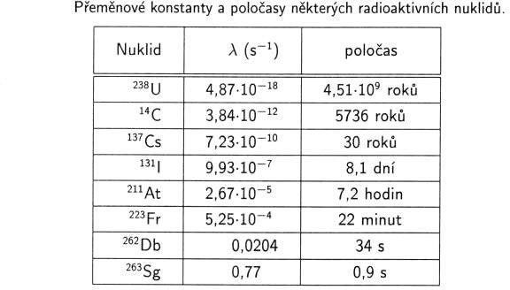
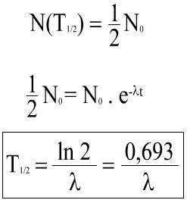
Změna aktivity s časem
Jestliže provedeme integraci vztahu pro základní zákon radioaktivních přeměn, obdržíme vztahy, které jsou použitelné pro praktické výpočty změny počtu atomu radionuklidu či jejich aktivity s časem.
_{λ =} dN / N
dt
Poločas přeměny T1/2 je čas, za který se přemění právě polovina z přítomného počtu atomů radionuklidu.
Odvození:

Slide 6
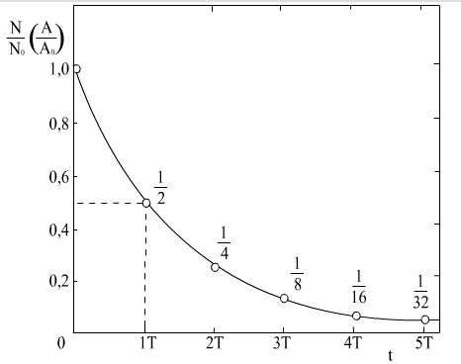
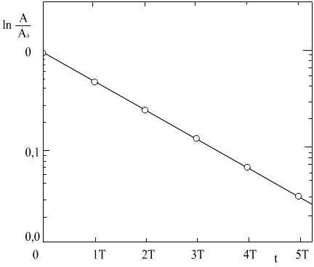
Radionuklid
3_{H}
14_{C}
60_{Co}
137_{Cs} |  | 226_{Ra}
235_{U}
238_{U}
T1/2 [roky]
12,3
5730
5,27
30 |  | 1602
7,1.10⁸
4,5.10⁹
A1g [Bq]
3,6.10¹⁴
165GBq
4,2.10¹³
3,2.10¹² |  | 36,6GBq
79kBq
12kBq
Ze směrnice semilogaritmické závislosti N/No nebo A/Ao na čase lze určit poločas přeměny radioaktivního nuklidu

Slide 7
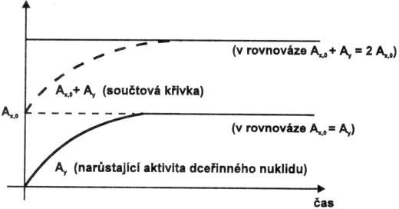
X → Y → atd.
Trvalá radioaktivní rovnováha
Pro počet radioaktivních atomů s ohledem na mateřský nuklid platí vztah:
λ_{X}
λ_{Y} − λ_{X}
_{(e}−λ _{X} t _{− e}−λ_{Y} t ₎
N = N
Y
X ,0
Trvalá radioaktivní rovnováha mezi nuklidy X a Y se ustavuje, když T1/2(X) je velmi dlouhý
T1/2(X) >> T1/2(Y),
tj. λX<<λY
Pak platí, že aktivita nuklidu X se v reálném čase prakticky nemění, tedy platí
e^{−λX t} → 1 , pak A_{Y} = A_{X ,0} (1 − e^{−λY t} ). Pro dostatečně dlouhý pozorovací čas (t → ∞) platí
A = A
Y
X ,0
⇒ v přírodních přeměnových řadách jsou aktivity jednotlivých členů stejné

Slide 8
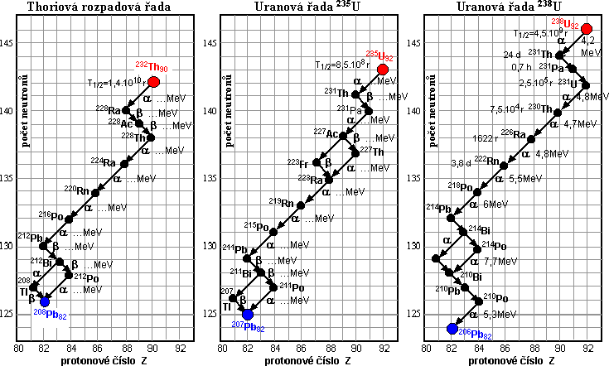
V této řadě je chyba
– najděte ji
Typ řady:
n+0
n+3
n+2
Typ řady se pro jednotlivé členy určí takto:
nukleonové číslo člena řady se vydělí čtyřmi.
dostaneme nějaké celé číslo.
zbytek po dělení pak určuje typ řady.
např. u ²³⁸U 238 : 4 = 59, zbytek je 2, tedy jde o řadu n+2.

Slide 9
Co lze ze schémat přeměnových řad vyčíst:
postupnými přeměnami α a β- se snižuje Z i A až vzniká stabilní nuklid olova
malá hodnota λ_{X} způsobuje, že všechny další členy řady jsou v trvalé radioaktivní rovnováze s mateřským nuklidem a jsou tudíž v rovnováze i samy mezi sebou, jejich aktivity navzájem jsou stejné
v každé řadě se vyskytuje určitý izotop radonu, který poskytuje krátkodobý nebo dlouhodobý aktivní depozit
existuje i umělá řada neptuniová (začíná ²³⁷Np, končí ²⁰⁹Bi, neobsahuje izotop radonu)
-
Typ n+1

Slide 10
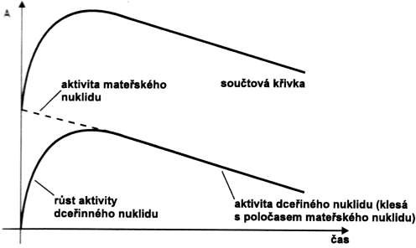
Přechodná radioaktivní rovnováha
⁹⁹Mo (67 hod.) → ^{99m} Tc (5,9 hod.)
T1/2(X) je sice dlouhý, ale oba poločasy jsou srovnatelné
Symbol „m“ znamená metastabilní
T1/2(X) > T1/2(Y), tj. λX < λY
λ_{Y}
λ − λ
A = A
Pro aktivitu platí vztah:
Y
X
Y
X
aktivita mateřského nuklidu je největší na počátku a časem se zmenšuje
poměr aktivit obou nuklidů je konstantní
celá přeměna se řídí přeměnou nuklidu s větším poločasem (nuklid X)
aktivita obou nuklidů po dosažení maxima klesá se stejnou rychlostí

Slide 11
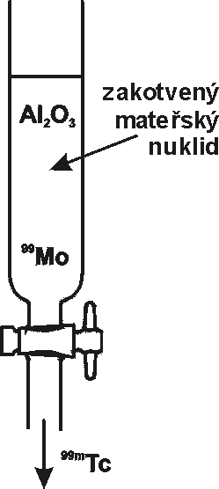
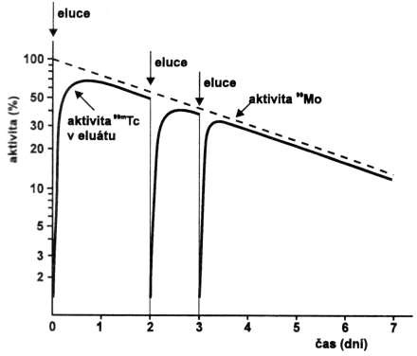
Generátory radioaktivních nuklidů
metoda pro opakované získávání některých nuklidů, především v nukleární medicíně
využívá se existence trvalé nebo přechodné radioaktivní rovnováhy
Experimentální provedení radionuklidového generátoru:
⁹⁹Mo (67 hod.) → ^{99m} Tc (5,9 hod.)

Slide 12
mateřský nuklid | dceřiný nuklid | náplň kolony | eluční činidlo
⁹⁹Mo (67 hod) | ^{99m}Tc (5,9 hod) | Al2O3 | roztok NaCl
⁶⁸Ge(288 dní) | ⁶⁸Ga (689 min) | SnO2 | 1M HCl
⁸¹Rb(4,58 hod) | ^{81m}Kr(13 s) | katex | voda nebo vzduch
⁸²Sr (25 dní) | ⁸²Rb (78 s) | katex | roztok NaCl
₁₁₃Sn (115 dní) | ^{113m}In (1,7 hod) | ZrO2 | zř. kyselina
Použití radionuklidových generátorů: v nukleární medicíně (viz dále diagnostické metody)

